Slide 1
М
Муниципальное дошкольное образовательное учреждение «Суксунский детский сад Улыбка»
Нравственно-патриотическое воспитание
во второй младшей группе «Сказка»
Воспитатель Т.А. Беляевских
декабрь ,2020 год.

Slide 2
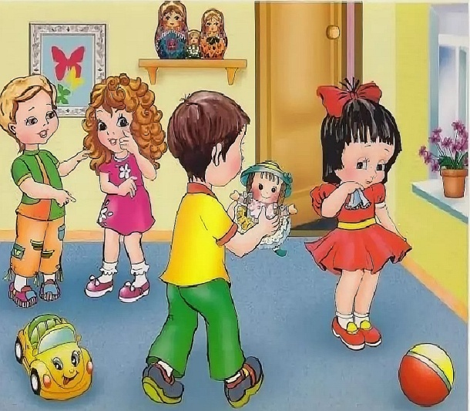
«Вежливые слова»
Цель: Воспитывать в детях культуру поведения, вежливость, уважение друг к другу, желание помочь друг другу.
Материал: сюжетные картинки, на которых изображены разные ситуации: ребенок толкнул другого, ребенок поднял упавшую вещь, ребенок жалеет другого ребенка, и т.д.
Ход игры: Воспитатель показывает карточку и предлагает составить рассказ по картине.
Февраль

Slide 3
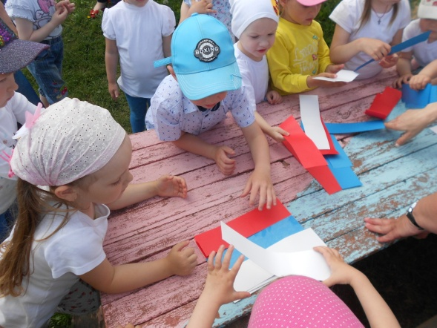
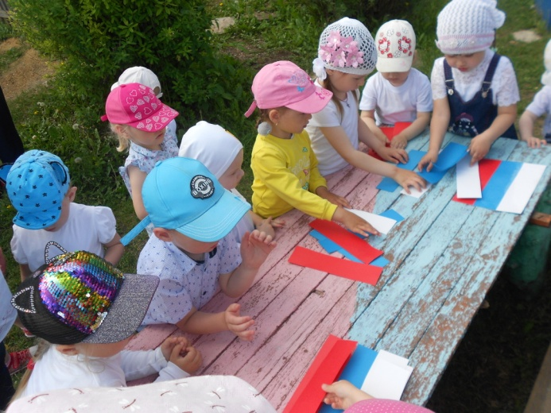
М
«Флаг России»
Цель: способствовать закреплению знания флага своей страны, (города, области, областного центра) закрепить основные цвета флагов, что они обозначают?
Материал: полосы красного, синего и белого цвета.
Ход игры: Воспитатель показывает детям флаг России, убирает и предлагает выложить разноцветные полоски в том порядке, в котором они находятся на флаге России.
июнь

Slide 4
Беседа «День пожилых людей»
Воспитатель: Ребята, сегодня мы с вами будем говорить о пожилых людях. Как вы думаете, кого называют пожилыми? Ответы детей Воспитатель: Правильно, это наши бабушки и дедушки. Слово пожилые образованно от слова пожил, эти люди прожили долгую жизнь, они мудрые и опытные. К ним можно обратиться за советом, они всегда помогут и подскажут. А есть ли у вас бабушки и дедушки? Ответы детей Что вы делаете, когда приходите к ним в гости? Ответы детей Ребята, ответьте мне, как нужно относиться к пожилым людям? Ответы детей Воспитатель: Всё верно им нужно помогать, уважать, проявлять внимание и поддержку. В транспорте нужно уступать старикам место, помогать носить сумки, придерживать дверь, пропускать вперёд. Вы не должны смотреть ваша ли это бабушка или незнакомая старушка, старик, старшие требуют к себе уважения уже потому, что они прожили долгую, трудную жизнь и много сделали для людей. День пожилого человека в России отмечают 1 октября. В этот день нужно навещать своих бабушек и дедушек, сделать им приятный сюрприз, попить чай в семейном кругу.
октябрь

Slide 5
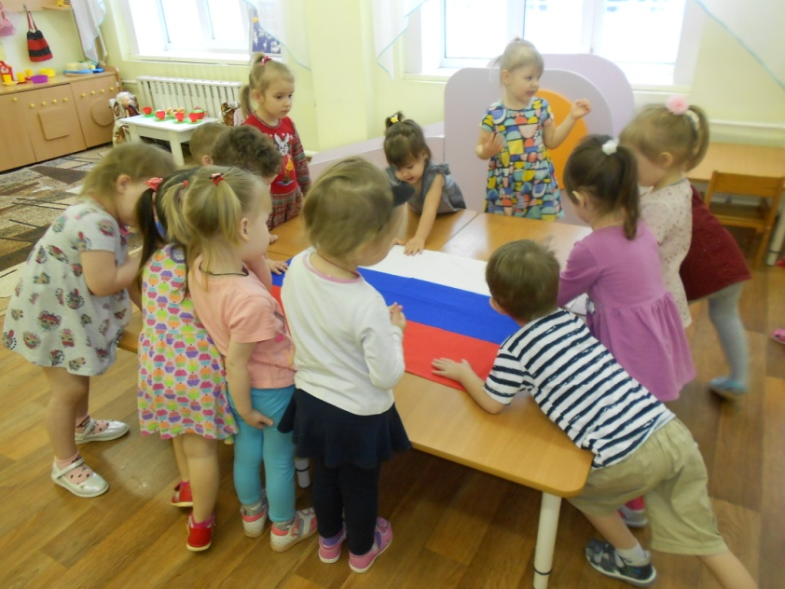
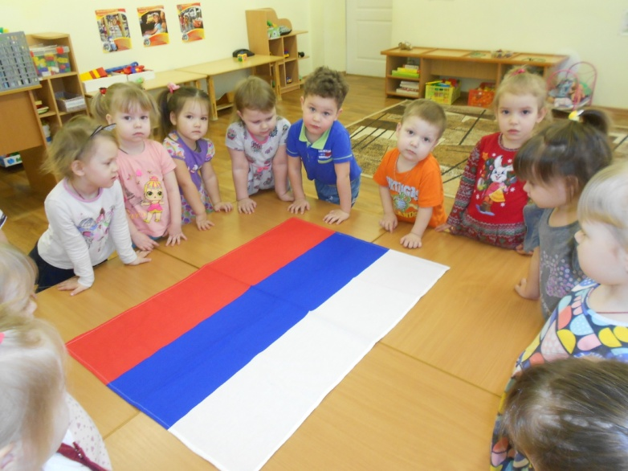
«Знакомство с флагом России»
Цель: Продолжать знакомить детей с символикой России – флагом.
Формировать нравственные качества как важный аспект патриотического воспитания дошкольников.
Флаг у нас прекрасный – Белый, синий, красный! Белый – мир и чистота, Синий – верность, небеса, Красный – мужество, отвага! Вот цвета родного флага!
ноябрь

Slide 6
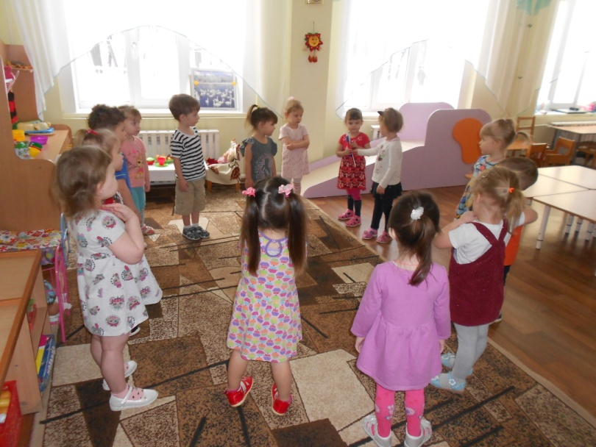
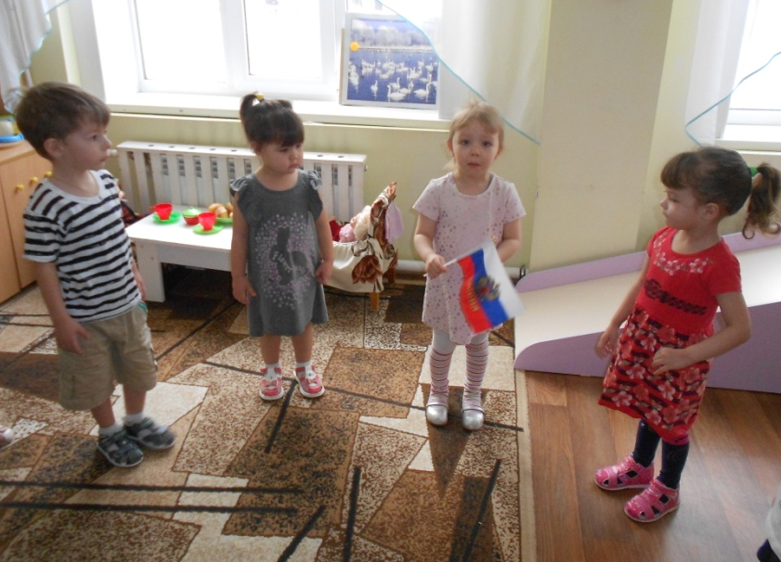
«Мой адрес»
Цель: формировать умение и знание детей называть свой домашний адрес, улицу, номер дома, квартиры, этаж; закрепить знание права на жильё, неприкосновенность жилища.
Материал: флаг России
Ход игры: все встают в круг, воспитатель передаёт флаг ребёнку и говорит: «Я живу на … этаже», ребёнок продолжает, называя свой этаж, и передаёт флаг соседу и т. д.
ноябрь

Slide 7
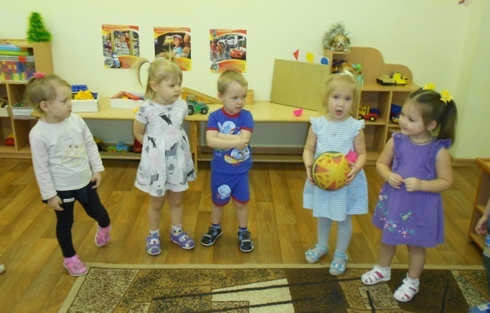
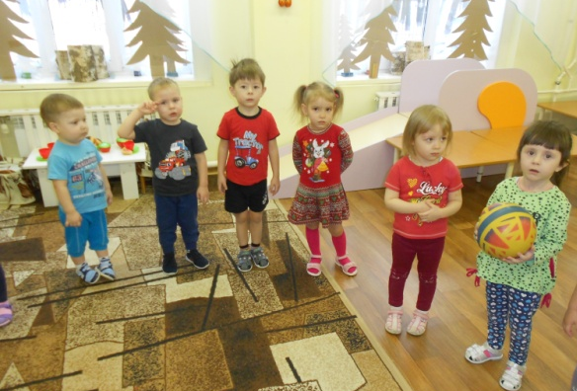
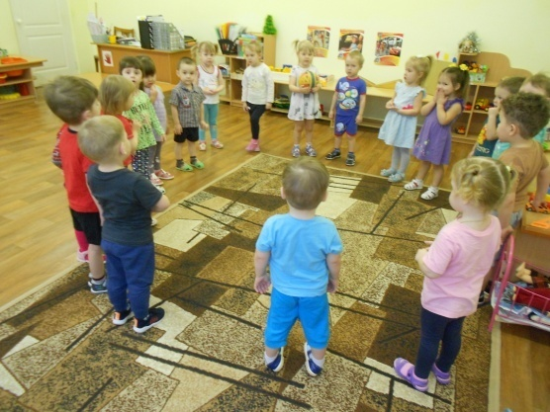
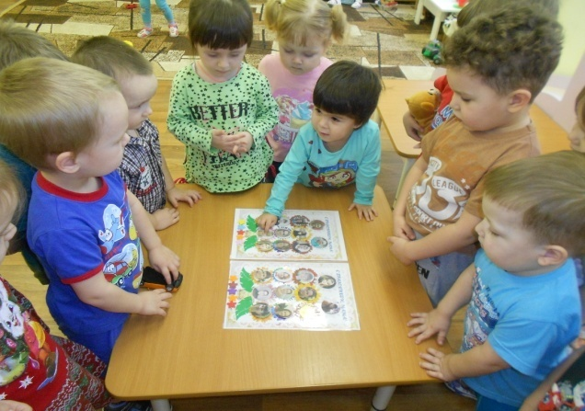
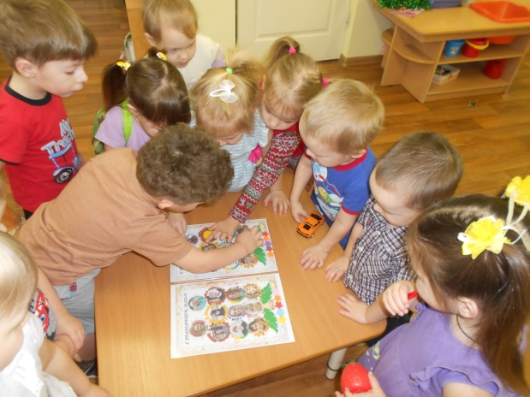
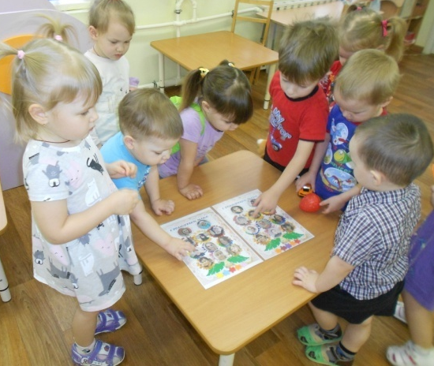
М
«Моих родителей зовут…»
Цель: Закрепляем знания имени и отчества родителей, дедушек, бабушек.
Материал: семейные фотоальбомы.
Ход игры: дети, передавая друг другу мяч, быстро называют фамилию, имя, отчество мамы и папы.
декабрь

Slide 8
М
Спасибо за внимание !

